Slide 1
데이터의 이해
01 피쳐란? 02 피쳐의 종류 03 데이터를 모델에 대입하기

Slide 2
학습목표
피쳐의 개념과 표기법에 대해 알아보고, 차원의 저주에 대해 학습한다.
데이터를 연속형 데이터와 이산형 데이터로 분류한다.
데이터 타입별로 숫자형 데이터, 명목형 데이터, 서수형 데이터로 분류한다.
데이터 테이블의 기본 용어를 살펴본다.
판다스로 데이터 다루는 방법을 실습한다.

Slide 3
01 피쳐란?

Slide 4

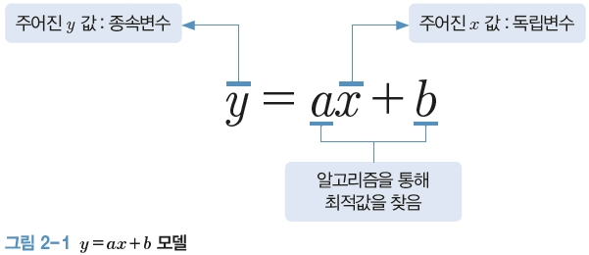
01 피쳐란?
1. 피쳐의 개념
피쳐(feature) : ‘특성’이나 ‘특징’이라는 의미
모델을 구성하는 데 데이터가 가장 큰 영향을 줌 모델은 함수 형태로 표현

Slide 5


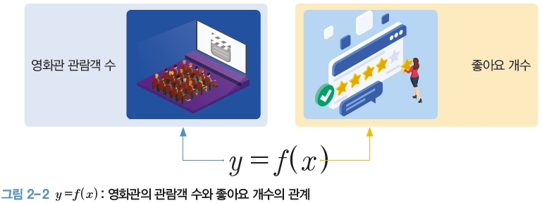
01 피쳐란?
영화관 관람객 수( )를 인터넷 웹사이트의 좋아요 개수( )로 예측할 수 있다고 가정하면, 간단히 한 종류의 값으로 값을 예측

Slide 6
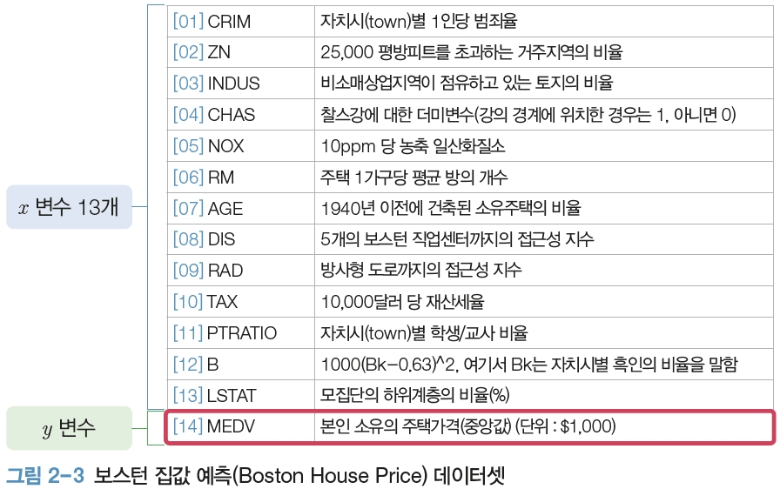
01 피쳐란?
보스턴 집값 예측(Boston House Price) 데이터셋

Slide 7


01 피쳐란?
범죄율, 방의 개수, 재산세율 등의 값들이 어떻게 집값(종속변수, 즉 값)에 영향을 주는지에 대한 모델
서로 다른 독립변수 13개를 으로 하고 가중치 을 선형 결합(linear combination)하여 나타냄
머신러닝에서는 독립변수 를 피쳐라고 부름
종속변수 에 영향을 주는 특성, 데이터가 가지고 있는 특성
[TIP] 위 표현식 중 은 통계학에서 흔히 사용하는 표현이다. 일반적으로 머신러닝에서는 가중치를 의미하는 을 많이 사용한다.

Slide 8
01 피쳐란?
2. 피쳐의 표기법
데이터 테이블(data table) : 데이터를 테이블(표)로 표현한 것
모판 : 현업에서 ‘데이터의 판’이라는 의미로 사용
피쳐는 데이터 테이블 상에서 하나의 열 이름(column name)에 해당
데이터 인스턴스(data instance) : 하나의 데이터
튜플(tuple)이라고도 부름
엑셀에서의 한 줄 한 줄

Slide 9
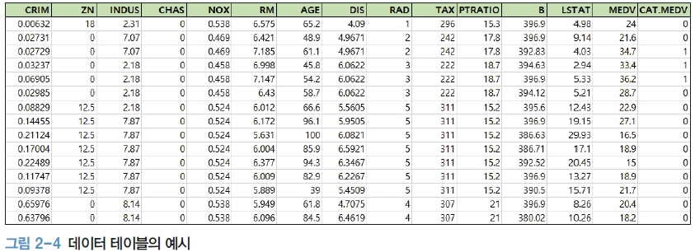
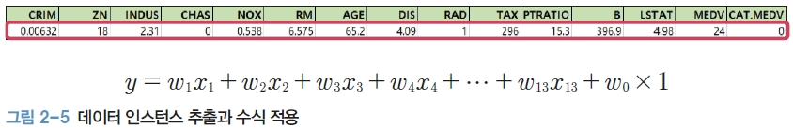
01 피쳐란?

Slide 10
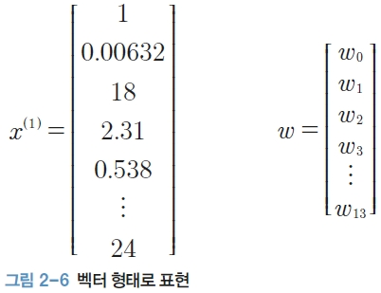


01 피쳐란?
하나의 행(row), 즉 튜플의 값은 열 벡터(column vector)로 표현하고, 가중치(weight)도 열 벡터로 표현
에서 는 전체 데이터 테이블에서 데이터의 순서, 는 피쳐의 순서

Slide 11




01 피쳐란?
수식을 선형대수 표기법으로 표현
는 벡터의 내적(dot product)으로, 열 벡터끼리 같은 위치에 있는 값들을 곱해서 최종적으로 모두 더하는 연산
[하나 더 알기] 수식의 표현법
벡터는 소문자 볼드체, 상수값(scalar)은 이탤릭체, 행렬(matrix)은 대문자 볼드체로 표현한다
에서 는 벡터, 와 는 상수값을 의미하고, 에서 는 행렬을 의미한다

Slide 12
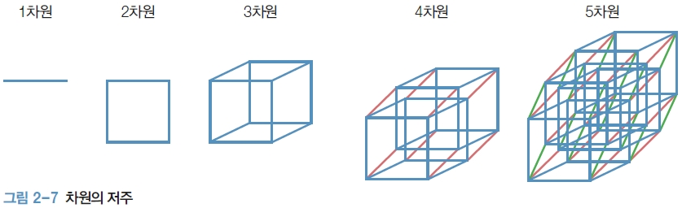
01 피쳐란?
3. 차원의 저주
실제 머신러닝에서는 피쳐의 개수가 크게 증가하고 이에 따라 데이터를 확보해야 모델 성능을 갖출 수 있음
차원이 늘어나면 우리가 상상하거나 표현할 수 없게 됨

Slide 13
01 피쳐란?
차원의 저주(Curse of Dimensionality) : 피쳐의 개수가 증가하게 되면 데이터를 표현해야 하는 공간이 지속적으로 늘어나게 되고 이에 대한 처리가 어렵게 되는 것
희박한 벡터 생성 : 벡터 공간에 너무 많은 0이 포함된 형태로 값이 없는 벡터들이 증가하여 모델 전체의 정확도를 떨어뜨림
데이터 처리 속도와 메모리 공간 문제 : 샘플 데이터가 너무 많아져 문제 발생

Slide 14
02 피쳐의 종류

Slide 15
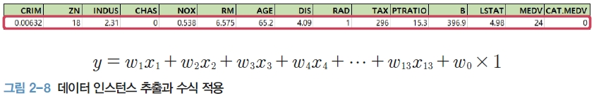
02 피쳐의 종류
데이터는 저마다 피쳐를 가지고, 그 피쳐에 맞춰 모델에 넣기 위한 데이터를 변환해야 함
1. 데이터의 분류 : 연속형 데이터와 이산형 데이터
연속형 데이터(continuous data) : 값이 끊어지지 않고 계속 연결되는 종류의 데이터로, 실수와 관련된 값
온도, 자동차의 속도
평균, 분산 등 통계적 기법 적용 가능

Slide 16

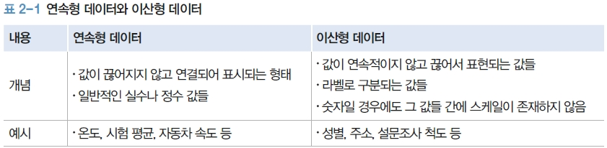
02 피쳐의 종류
이산형 데이터(discrete data) : 연속적 값이 아니라 분리해서 표현하는 데이터로, 일종의 라벨로 구분 가능
우편번호(숫자로 표현), 성별(텍스트로 표현)
텍스트 형태의 값도 숫자 형태로 바꾸어 수식의 에 할당
연속형 데이터와 이산형 데이터의 가장 큰 차이는 그 숫자의 의미가 스케일(scale)이 있는가 없는가이다

Slide 17
02 피쳐의 종류
[하나 더 알기] 이산형 데이터의 분류 : 숫자형 데이터, 명목형 데이터, 서수형 데이터
숫자형 데이터(numeric data) : 연속형 데이터. 정량적으로 측정 가능한 데이터 타입을 의미한다. 정수나 실수 값. 단위가 있으면 등간척도형(interval-scaled type), 데이터와 비율이 있으면 비율척도형(ratio-scaled type) 데이터이다.
명목형 데이터(nominal data) : 카테고리로 분류 가능한 데이터 타입. 이산형 데이터의 일종이며 ‘명목척도’라고도 표현한다. 두 개의 카테고리로만 데이터가 분류된다면 이진형 데이터 타입
서수형 타입(ordinal data) : 범주형 데이터의 일종이지만 데이터 간의 순서가 존재하는 데이터 타입. 음료수 병의 크기를 대/중/소로 나누는 것

Slide 18
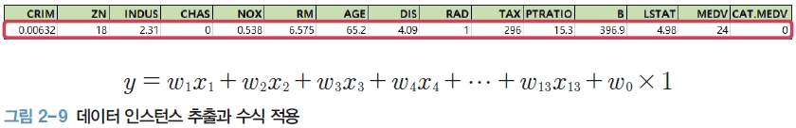
02 피쳐의 종류
2. 데이터를 모델에 적용할 때 고려사항
RAD는 ‘방사형 도로까지의 접근성 지수’이고, 기준에 따라 접근성을 숫자로 표현한 것
나이를 의미하는 숫자형 데이터인 AGE와 서수형 데이터인 RAD를 같은 형태로 저장해도 되는가?

Slide 19

02 피쳐의 종류
나이를 의미하는 AGE와 흑인비율을 의미하는 B는 둘 다 스케일 있는 값이지만 그 범위가 달라서 값을 구하기 위해 값의 범위도 상당히 다르게 해야 함
특정 열의 데이터가 아예 존재하지 않거나 일부 존재하지 않을 수도 있고, 오기되어 잘못된 데이터들이 있을 수 있음
데이터의 성질을 고려하여 머신러닝 모델을 만들어야 함

Slide 20
03 데이터를 모델에 대입하기

Slide 21
03 데이터를 모델에 대입하기
1. 데이터 테이블의 기본 용어
데이터 테이블 : 판다스를 이용하여 데이터를 로딩하면 확인할 수 있는 테이블 형태의 데이터 집합
데이터 모판 또는 데이터 샘플이라고도 부름
피쳐 : 엑셀에서의 필드나 열, 데이터베이스에서의 속성(attribute)
인스턴스 : 동일한 객체에 대한 하나의 데이터 묶음. 하나의 객체에 대한 모든 피쳐를 모아 놓은 데이터 전체. 엑셀에서의 행, 데이터베이스에서의 튜플

Slide 22
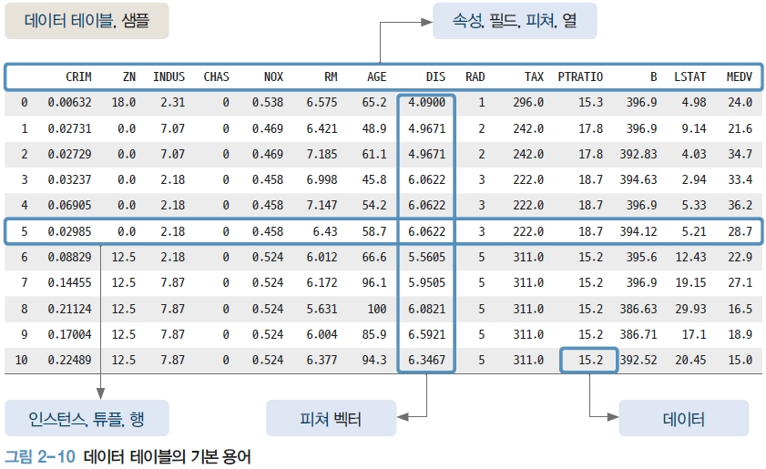
03 데이터를 모델에 대입하기

Slide 23
03 데이터를 모델에 대입하기
[하나 더 알기] 데이터의 형식
데이터를 호출하기 위해서는 데이터 테이블 형태로 저장될 수 있는 타입을 사용한다
다양한 데이터 타입으로 데이터 테이블을 저장할 수 있다
대표적으로 ‘csv(comma separate value)’ 또는 ‘xlsx’ 파일
트리 형태로 저장되어 있는 ‘json’이나 ‘xml’
파이썬에 특화된 데이터 저장 형태인 ‘pickle’
큰 데이터를 저장하는 이진 데이터 형식인 ‘h5’

Slide 24
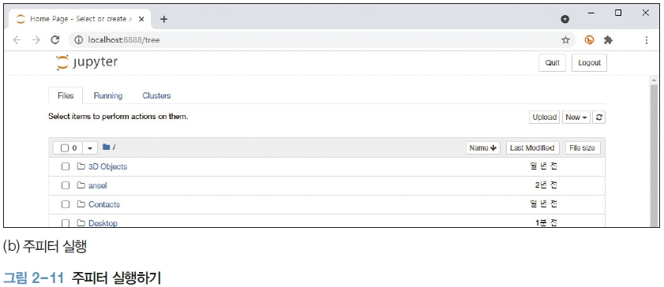
03 데이터를 모델에 대입하기

Slide 25
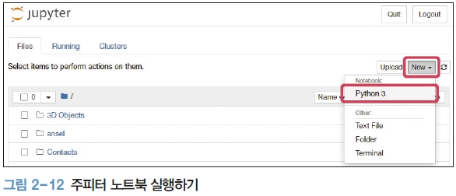
03 데이터를 모델에 대입하기
오른쪽 상단의 [New] 버튼을 클릭하고 ‘Python 3’ 커널을 실행할 수 있는 가상환경 버튼인 [Python 3]을 클릭하여 주피터 노트북 실행

Slide 26
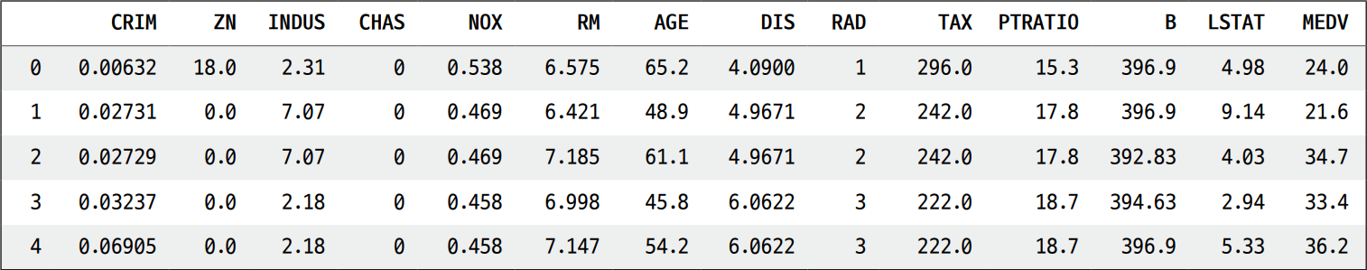
03 데이터를 모델에 대입하기
In [1]: | import pandas as pd # (1) pandas 모듈 호출 data_url = 'https://archive.ics.uci.edu/ml/machine-learning-databases/housing/housing.data'# (2) 데이터 URL을 변수 data_url에 넣기 df_data = pd.read_csv(data_url, sep='\s+', header = None) # (3) csv 데이터 로드 df_data.columns = ['CRIM','ZN', 'INDUS', 'CHAS', 'NOX', 'RM', 'AGE', 'DIS', 'RAD', 'TAX', 'PTRATIO' ,'B', 'LSTAT', 'MEDV'] # (4) 데이터의 열 이름 지정 df_data.head() # (5) 데이터 출력
Out [1]:

Slide 27


03 데이터를 모델에 대입하기
2.2 데이터에 수식 적용하기
데이터가 벡터가 아닌 매트릭스 형태라서 수식을 변형
두 벡터의 곱셈 연산을 벡터의 내적으로 나타낼 수 있음
전체 데이터를 로, 가중치를 로 나타냄

Slide 28
03 데이터를 모델에 대입하기
In [2]: | data_url = 'https://archive.ics.uci.edu/ml/machine-learning-databases/housing/housing.data' df_data = pd.read_csv(data_url, sep='\s+', header = None) df_data.columns = ['CRIM','ZN', 'INDUS', 'CHAS', 'NOX', 'RM', 'AGE', 'DIS', 'RAD', 'TAX', 'PTRATIO' ,'B', 'LSTAT', 'MEDV'] df_data.head() # 이전 코드와 동일한 코드 (pandas 모듈은 위에서 호출 완료) import numpy as np # (1) numpy 모듈 호출 df_data['weight_0'] = 1 # (2) weight 0 값 추가 df_data = df_data.drop("MEDV", axis=1) # (3) Y 값 제거 df_matrix = df_data.values # (4) 행렬(Matrix) 데이터로 변환하기 weight_vector = np.random.random_sample((14, 1)) # (5) 가중치 w 생성 df_matrix.dot(weight_vector) # (6) 내적 연산 실행 결과 출력

Slide 29
03 데이터를 모델에 대입하기
결과값은 임의로 나옴
Out [2]: | array([[236.92351326], [235.27213482], [217.75053128], [198.01232971], [206.41387943], [209.7193267 ], [248.05381244], [276.10651715], [278.84025893], [264.92706025], [274.07244333], [263.68862219], [222.49940062], [237.02203146], [253.5816465 ], (...이하 생략)

